Slide 1

高等数学（上）
南京信息工程大学 数学与统计学院
大学数学部 高等数学教学团队

Slide 2
第三章 微分中值定理与导数的应用
第三节 泰勒公式
1
泰勒多项式
2
泰勒公式
3
泰勒公式的应用
4
内容小结

Slide 3

泰勒公式
理解函数的泰勒公式和麦克劳林公式；
会求函数的泰勒展开式；
掌握几个特殊函数的泰勒公式和麦克劳林公式.
重难点
重点：带拉格朗日余项的泰勒公式.
难点：带拉格朗日余项的泰勒公式.
教学目标

Slide 4















泰勒公式
一、泰勒多项式
由微分在近似计算中的应用可知，当函数 在 可导，
很小时，有
上式右端是一个一次多项式函数，
将它记作 即

Slide 5







泰勒公式
特点:
即用一次多项式 来近似代替 时，其误差是比
高阶的无穷小量.
如何提高精度?
需要解决的问题
如何估计误差?

Slide 6









泰勒公式
是否可以用 的 次多项式 来更精确地近似代替
使其误差是比 高阶的无穷小量呢？
设 次多项式
（1）
它满足：① 近似表达
②
③

Slide 7

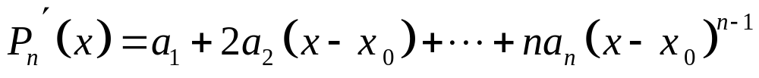


泰勒公式
要确定其系数
因此对（1）式连续求一阶、二阶直至 阶导数，有：
（2）

Slide 8






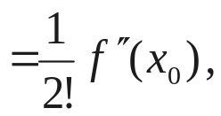
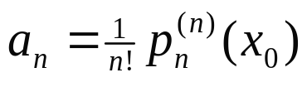
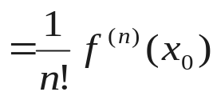







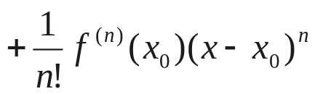

泰勒公式
在（1）式与（2）式中，令 ，得
所以
（3）
系数由（3）式确定的
次多项式

Slide 9





泰勒公式
称 为函数 在 处的 阶泰勒（Taylor）多项式，
误差为 ，则 ，即
（4）
称(4)式为函数 按 的幂展开的 阶泰勒公式，
其中的 为余项.

Slide 10





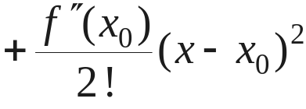
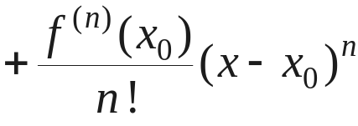





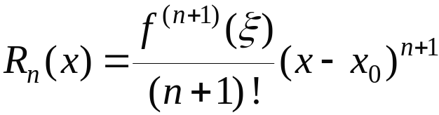



泰勒公式
二、泰勒公式
泰勒中值定理:
若
在包含
的某开区间
内具有
直到
阶的导数,
则当
时, 有
（5）
其中
（ 在 与 之间）

Slide 11

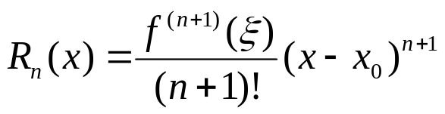





泰勒公式
证:令
因此只需证
由于
则
下面对函数 在以 为端点的区间上，
连续应用柯西中值定理 次，得

Slide 12

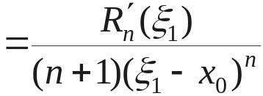
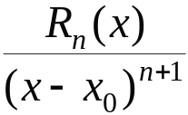
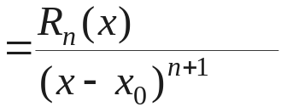



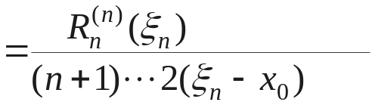
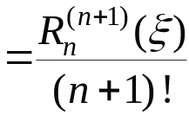



泰勒公式
（ 在 与 之间）
（ 在 与 之间）
所以
又
所以

Slide 13


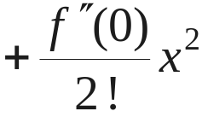
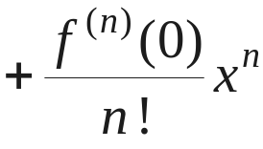
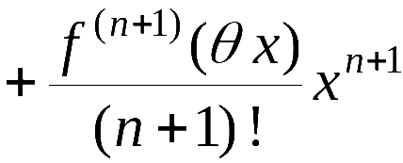





泰勒公式
称(5)式为函数 按 的幂展开的 阶泰勒公式，
其中的 为拉格朗日型余项.
特殊地，取
可得 按 的幂展开的 阶泰勒公式，
（6）
称(6)为带拉格朗日余项的麦克劳林公式.

Slide 14







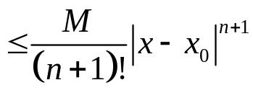
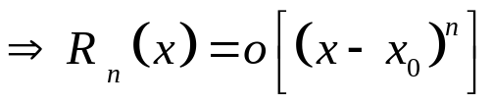

泰勒公式
注：1）若取 泰勒公式（5）成为拉格朗日中值公式：
（ 在 与 之间）
2）利用泰勒中值定理，
可以用 次泰勒多项式
函数 逼近函数 ，如果对取定的 ，都有
则有误差估计式：

Slide 15
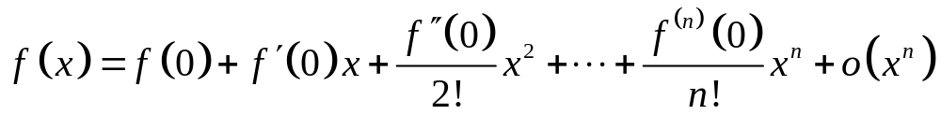
泰勒公式
3）当不需要精确表达余项时，阶泰勒公式可写成，
称上式为带佩亚诺（Peano）型余项的泰勒公式.
4）特殊地，取 时，得
称上式为带佩亚诺（Peano）型余项的麦克老林公式.

Slide 16






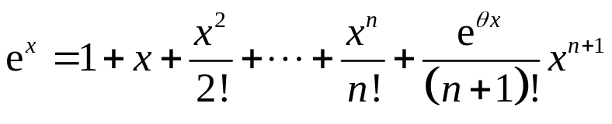

泰勒公式
三、泰勒公式的应用
例1 写出函数 带拉格朗日型余项的 阶麦克劳林公式，并计算 的近似值，使误差小于
解 因为
所以
带拉格朗日型余项的麦克劳林公式

Slide 17
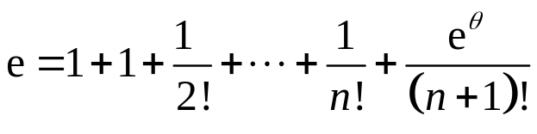

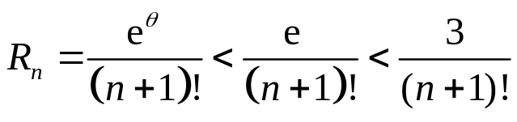
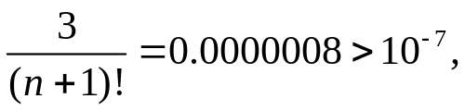
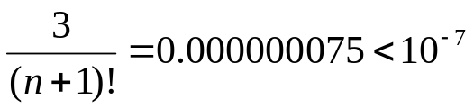


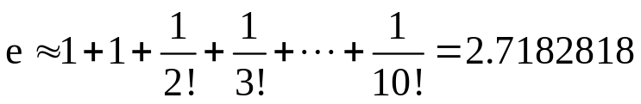
泰勒公式
例1 写出函数 带拉格朗日型余项的 阶麦克劳林公式，并计算 的近似值，使误差小于
续解 令 ，得
误差
时，
时，
因此取 ，得

Slide 18

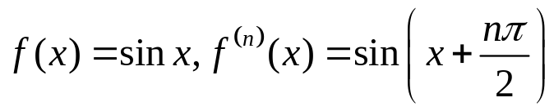

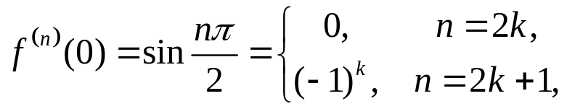
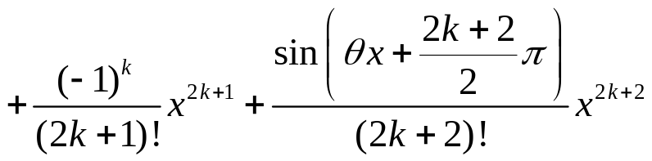
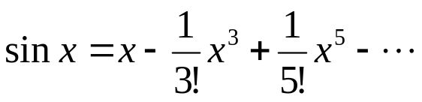

泰勒公式
例2 写出函数 的麦克劳林公式.
解 因为
所以
所以麦克劳林公式为

Slide 19
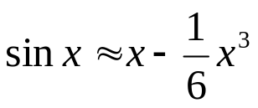


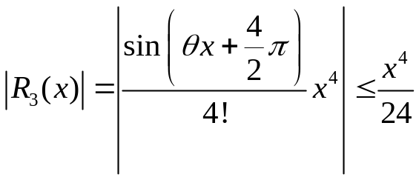
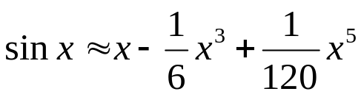

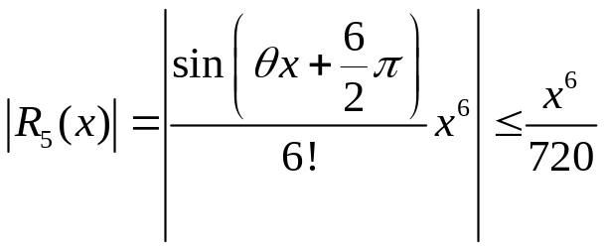
泰勒公式
例2 写出函数 的麦克劳林公式.
续解
当 时， 的三次近似式为
误差
当 时， 的五次近似式为
误差

Slide 20
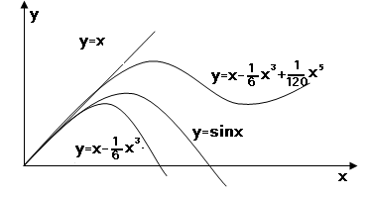
泰勒公式
例2 写出函数 的麦克劳林公式.
续解

Slide 21
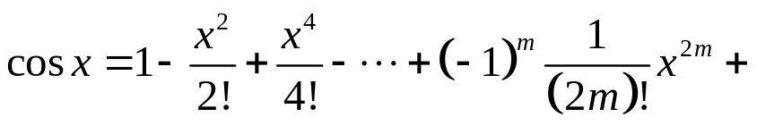
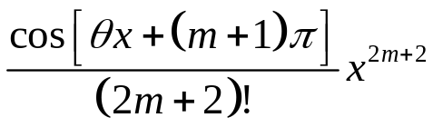
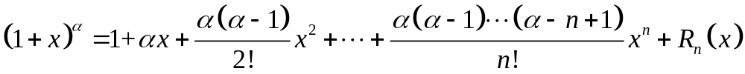
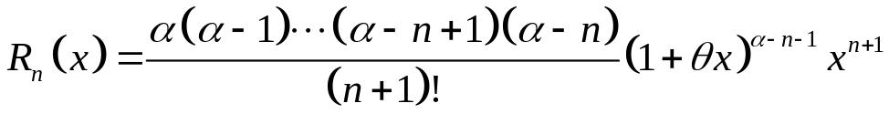
泰勒公式
类似地，还可得到

Slide 22



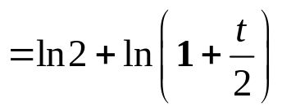
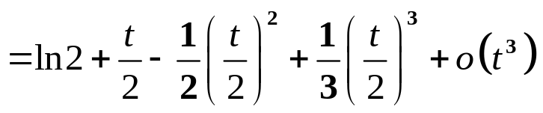

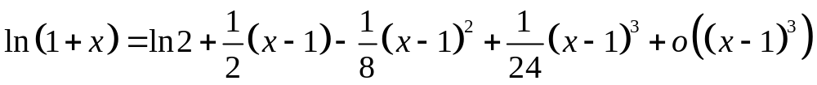
泰勒公式
例3 写出函数 在 处带佩亚诺型余项的三阶泰勒公式.
解
令 ，则
所以

Slide 23



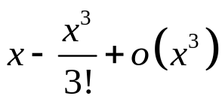

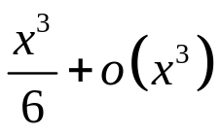

泰勒公式
例4 当 时，求无穷小 关于 的阶数.
解
由
则
当 时，无穷小 是 的三阶无穷小.

Slide 24
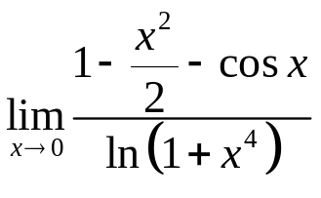
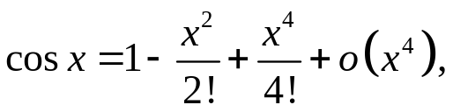

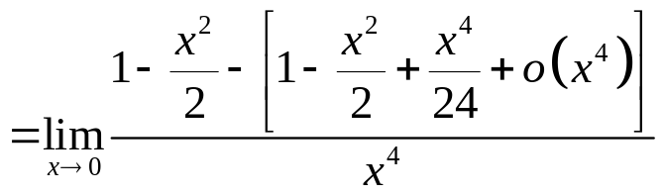
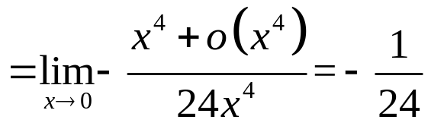
泰勒公式
例5 求
解
由

Slide 25
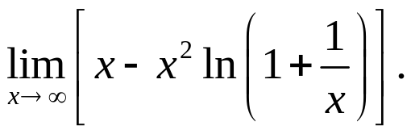
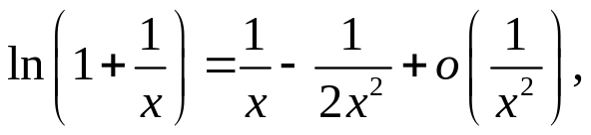



泰勒公式
例6 求
解
由

Slide 26


泰勒公式
思考：
提示：利用泰勒展开

Slide 27
泰勒公式
四、内容小结
1．泰勒公式： 带拉格朗日余项的泰勒公式
带佩亚诺型余项的泰勒公式
2、麦克劳林公式：带拉格朗日余项的麦克劳林公式.
带佩亚诺型余项的麦克劳林公式.

Slide 28

泰勒公式
3、几个初等函数的麦克劳林公式.

Slide 29
只会幻想而不行动的人，
永远体会不到
收获果实时的喜悦。

